Slide 1
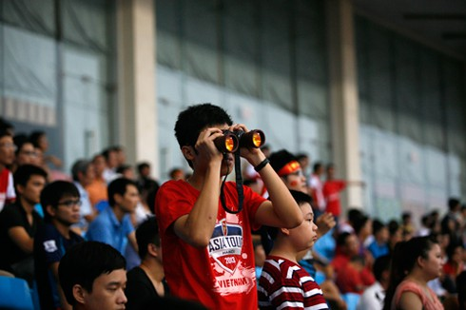
Hình a. Cổ động viên trên sân Mỹ Đình
Để nhìn rõ các cầu thủ trong một trận bóng đá ngoài sân vận động thì người xem có thể dùng thiết bị gì?

Slide 2
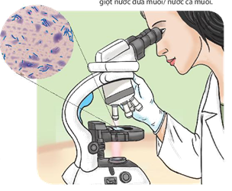
Để nhìn được các vi khuẩn trong môi trường nuôi cấy thì các nhà khoa học dùng thiết bị gì?

Slide 3

Làm thế nào để có thể phát hiện ra những vật thể rất nhỏ mà kính hiển vi quang học không nhìn thấy được?

Slide 4
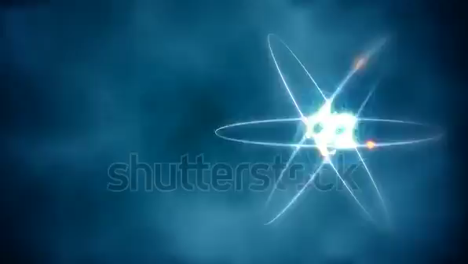
Quan sát video em nghĩ đến vấn đề gì?

Slide 5
Hoàn thành cột K, W.
 | K (BIẾT) | W (MUỐN BIẾT) | L (HỌC ĐƯỢC)
Thành phần cấu tạo nguyên tử

Slide 6
BÀI 2:
THÀNH PHẦN CỦA NGUYÊN TỬ
CHƯƠNG 1: CẤU TẠO NGUYÊN TỬ

Slide 7


BÀI 2: THÀNH PHẦN CỦA NGUYÊN TỬ
Thành phần cấu tạo nguyên tử
Sự tìm ra electron
NỘI
DUNG
Sự khám phá hạt nhân nguyên tử
Cấu tạo hạt nhân nguyên tử
Kích thước và khối lượng nguyên tử

Slide 8
1
THÀNH PHẦN CẤU TẠO NGUYÊN TỬ

Slide 9
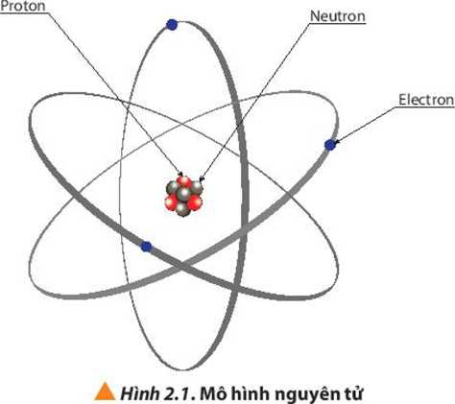
Bài 2. THÀNH PHẦN CẤU TẠO NGUYÊN TỬ
1. Thành phần cấu tạo nguyên tử
Nguyên tử gồm có hạt nhân chứa proton, neutron và lớp vỏ chứa electron.
Quan sát, mô tả mô hình nguyên tử
? Nêu thành phần cấu tạo nguyên tử.

Slide 10
2
SỰ TÌM RA
ELECTRON

Slide 11
2. SỰ TÌM RA ELECTRON
https://www.youtube.com/watch?v=wENNLSLnWps
VIDEO THÍ NGHIỆM THOMSON

Slide 12
PHIẾU HỌC TẬP SỐ 2
Màn huỳnh quang (màn phosphorus) sẽ ………(1)…….., cho phép xác định …………… (2) ………của chùm tia khi nó …… (3) …….. vào phần cuối của ống tia …… (4) ………
Tia âm cực bản chất là ……… (5) ……… (được phát ra từ …… (6) …… của ống tia âm cực). Do đó, nó bị hút về phía ……… (7) ……… của trường điện.
Trên đường đi của tia âm cực, nếu đặt một chong chóng nhẹ thì …… (8)…., chứng tỏ tia âm cực là chùm hạt vật chất có …… (9) …….. và chuyển động với vận tốc …… (10) …..
Đặc điểm của hạt electron:
Tên hạt/đặc điểm | electron
Điện tích
Khối lượng

Slide 13
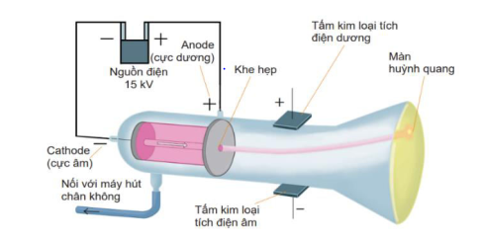

Slide 14
PHIẾU HỌC TẬP SỐ 2
Màn huỳnh quang (màn phosphorus) sẽ (1) phát sáng, cho phép xác định
(2) vị trí của chùm tia khi nó (3) chạm vào phần cuối của ống tia (4) âm cực.
Tia âm cực bản chất là (5) chùm các hạt electron mang điện tích âm (được phát ra từ (6) cực âm của ống tia âm cực). Do đó, nó bị hút về (7) cực dương của trường điện.
Trên đường đi của tia âm cực, nếu đặt một chong chóng nhẹ thì (8) chong chóng quay, chứng tỏ tia âm cực là chùm hạt vật chất có (9) khối lượng và chuyển động với vận tốc (10) rất lớn.
Đặc điểm của hạt electron:
Tên hạt/đặc điểm | electron
Điện tích | q_{e} = -1,602x10⁻¹⁹ C (coulomb).
Khối lượng | m_{e} = 9,11 x 10 ⁻²⁸ g

Slide 15
2. SỰ TÌM RA ELECTRON
https://www.youtube.com/watch?v=nwnjYERS66U
VIDEO THÍ NGHIỆM GIỌT DẦU MILLIKAN

Slide 16

2. SỰ TÌM RA ELECTRON
Trong nguyên tử tồn tại một loại hạt có khối lượng và mang điện tích âm, được gọi là electron (kí hiệu là e).
• Hạt electron có:
- Điện tích: q_{e} = -1,602x10⁻¹⁹ C (coulomb). Quy ước là -1
- Khối lượng: m_{e} = 9,11 x 10 ⁻²⁸ g

Slide 17
3
SỰ KHÁM PHÁ
HẠT NHÂN NGUYÊN TỬ

Slide 18
3. SỰ KHÁM PHÁ HẠT NHÂN NGUYÊN TỬ
https://www.youtube.com/watch?v=CaeZ3MLzY2E
VIDEO THÍ NGHIỆM CỦA RUTHERFORD

Slide 19
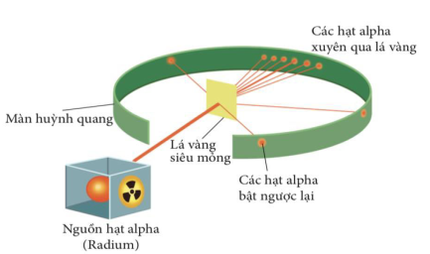
3. SỰ KHÁM PHÁ HẠT NHÂN NGUYÊN TỬ

Slide 20
PHIẾU HỌC TẬP SỐ 3
Nhận xét đường đi của tia α?
Giải thích tại sao các tia α có hướng đi khác nhau?
Nguyên tử có cấu tạo (1) …………., gồm (2) ………………….. ở trung tâm và lớp vỏ là các (3) ………………. Chuyển động xung quanh (4) ………………….
Nguyên tử (5) …………………….. về điện:
Số đơn vị điện tích dương của (6) …………………… bằng số đơn vị điện tích (7) …………… trong nguyên tử.
Luyện tập: Nguyên tử oxygen có 8 electron, cho biết hạt nhân của nguyên tử này có điện tích là bao nhiêu?
Điện tích electron:
Điện tích hạt nhân:

Slide 21
PHIẾU HỌC TẬP SỐ 3
Hầu hết các hạt α đều xuyên thẳng qua lá vàng. Có một số hạt đi lệch hướng ban đầu và một số rất ít hạt bị bật lại phía sau khi chạm lá vàng.
Do nguyên tử có cấu tạo rỗng nên hầu hết các hạt đều có thể đi xuyên qua lá vàng. Xem xét các thuộc tính của các hạt a và các electron, tần số của sự lệch hướng, ông đã tính toán rằng một nguyên tử bao gổm phần lớn là không gian trống mà các electron chuyển động trong đó, quanh một phần tử mang điện tích dương gọi là hạt nhân nguyên tử.

Slide 22
PHIẾU HỌC TẬP SỐ 3
Nguyên tử có cấu tạo (1) rỗng, gồm (2) hạt nhân ở trung tâm và lớp vỏ là các (3) hạt electron chuyển động xung quanh (4) hạt nhân.
Nguyên tử (5) trung hoà về điện:
Số đơn vị điện tích dương của (6) hạt nhân bằng
số đơn vị điện tích (7) âm trong nguyên tử.
Luyện tập
Nguyên tử oxygen có 8 electron, cho biết hạt nhân của nguyên tử này có điện tích là bao nhiêu?
Điện tích electron: - 8
Điện tích hạt nhân: +8

Slide 23
3. SỰ KHÁM PHÁ HẠT NHÂN NGUYÊN TỬ

- Nguyên từ có cấu tạo rỗng, gồm hạt nhân ở trung tâm và lớp vỏ là các electron chuyển động xung quanh hạt nhân.
- Nguyên tử trung hoà về điện: Số đơn vị điện tích dương của hạt nhân bằng số đơn vị điện tích âm của các electron trong nguyên tử.

Slide 24
4. CẤU TẠO HẠT NHÂN NGUYÊN TỬ
https://www.youtube.com/watch?v=tY7J1Iz0j2o
VIDEO THÍ NGHIỆM CỦA RUTHERFORD

Slide 25
PHIẾU HỌC TẬP 4
Thí nghiệm của Rutherford đã tìm ra hạt gì? Kí hiệu, khối lượng, điện tích của hạt đó.
Thí nghiệm của Chadwick đã tìm ra hạt gì? Kí hiệu, khối lượng, điện tích của hạt đó.
Luyện tập
Nguyên tử natri (sodium) có điện tích hạt nhân là +11. Cho biết số proton và electron trong nguyên tử này.
Số proton:
Số electron:

Slide 26
PHIẾU HỌC TẬP 4
Rutherford đã nhận thấy sự xuất hiện hạt nhân nguyên tử oxygen và một loại hạt mang một đơn vị điện tích dương (e₀ hay + 1), đó là proton (kí hiệu là p).
Chadwick (Chát-uých) nhận thấy sự xuất hiện của một loại hạt có khối lượng xấp xỉ hạt proton, nhùng không mang điện. Ông gọi chúng là neutron (kí hiệu là n).
Luyện tập: Nguyên tử natri (sodium) có điện tích hạt nhân là +11. Cho biết số proton và electron trong nguyên tử này.
Số proton: 11
Số electron: 11

Slide 27

4. CẤU TẠO HẠT NHÂN NGUYÊN TỬ
Hạt nhân nguyên tử gồm hai loại hạt là proton và neutron. Proton mang điện tích dương (+1) và neutron không mang điện tích.
Proton: q_{p} = 1,602. 10⁻¹⁹C = e_{o} = +1
m_{p} = 1,6726. 10⁻²⁴ g ≈ 1amu
Neutron: q_{n} = 0
m_{n} = 1,6748. 10⁻²⁴ g ≈ 1amu.

Slide 28
5
KÍCH THƯỚC VÀ KHỐI LƯỢNG NGUYÊN TỬ

Slide 29
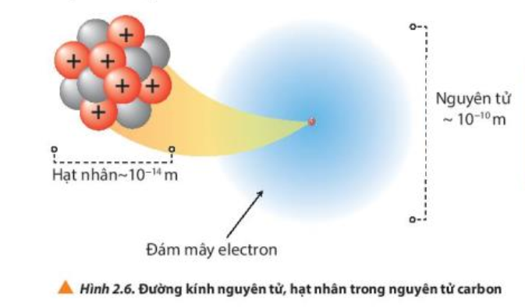
5. Kích thước và khối lượng nguyên tử.
* So sánh kích thước nguyên tử và hạt nhân nguyên tử

Slide 30

5. Kích thước và khối lượng nguyên tử.
PHIẾU HỌC TẬP SỐ 4 1. Quan sát hình 2.6 SGK, hãy cho biết đường kính của nguyên tử và hạt nhân nguyên tử carbon bằng khoản bao nhiêu? 2. Hãy lập tỉ lệ giữa đường kính nguyên tử carbon và hạt nhân nguyên tử carbon. Từ đó rút ra nhận xét.

Slide 31
5. Kích thước và khối lượng nguyên tử.
- Đường kính nguyên tử khoảng 10⁻¹⁰m, hạt nhân khoảng 10⁻¹⁴m.
- Đường kính nguyên tử gấp khoảng 10.000 lần đường kính hạt nhân.

Slide 32
5. Kích thước và khối lượng nguyên tử.
* So sánh kích thước nguyên tử và hạt nhân nguyên tử
→ Đường kính nguyên tử gấp 10.000 đường kính hạt nhân. Do đó kích thước nguyên tử lớn hơn nhiều lần kích thước hạt nhân.

Slide 33
5. Kích thước và khối lượng nguyên tử.
* Tìm hiểu khối lượng nguyên tử
PHIẾU HỌC TẬP SỐ 5 1. Dựa vào bảng 2.1 SGK, hãy lập tỉ khối lượng: - Hạt proton so với hạt electron; - Hạt neutron so với hạt electron. 2. Hãy cho biết khối lượng hạt nhân được tính như thế nào? 3. Căn cứ câu trả lời ở câu hỏi 1, 2 hãy rút ra nhận xét về khối lượng của nguyên tử.

Slide 34
5. Kích thước và khối lượng nguyên tử.
* Tìm hiểu khối lượng nguyên tử
TRẢ LỜI PHIẾU HỌC TẬP SỐ 5 1. Tỉ lệ khối lượng: - Hạt proton so với hạt electron ~ 1836443 lần - Hạt neutron so với hạt electron~ 1838639 lần 2. Khối lượng hạt nhân được tính bằng tổng khối lượng hạt proton và neutron. 3. Khối lượng hạt nhân được xem là khối lượng nguyên tử vì khối lượng electron rất nhỏ.

Slide 35
5. Kích thước và khối lượng nguyên tử.
* So sánh kích thước nguyên tử và hạt nhân nguyên tử
→ Khối lượng electron nhỏ hơn nhiều so với khối lượng proton và neutron nên khối lượng hạt nhân được xem là khối lượng nguyên tử.

Slide 36
5. Kích thước và khối lượng nguyên tử.
* Tìm hiểu khối lượng nguyên tử
PHIẾU HỌC TẬP SỐ 6 1. Để biểu thị khối lượng nguyên tử người ta dùng đơn vị nào? Kí hiệu của đơn vị đó là gì? 2. Một đơn vị khối lượng nguyên tử được quy ước bằng gì? 3. Hãy cho biết mối liên hệ của 1 amu với 1 g/mol và 1 đvC. 4. Nguyên tử oxygen có 8 proton, 8 electron, 8 neutron. Tính khối lượng nguyên tử oxygen theo gam và theo amu.

Slide 37
5. Kích thước và khối lượng nguyên tử.
* Tìm hiểu khối lượng nguyên tử
TRẢ LỜI PHIẾU HỌC TẬP SỐ 6 1. Để biểu thị khối lượng nguyên tử người ta dùng đơn vị nguyên tử, kí hiệu là amu. 2. 1 amu tử được quy ước bằng 1/12 khối lượng nguyên tử carbon – 12. 3. 1 amu =1 g/mol = 1 đvC. 4. m(g) =8.9,11.10⁻²⁸ + 8.1,673.10⁻²⁴ +8.1,675.10⁻²⁴ = 2,679.10⁻²³ gam. m(amu) = 8.0,00055 + 8.1 + 8.1 = 16,0044 amu.

Slide 38
5. Kích thước và khối lượng nguyên tử.
* Tìm hiểu khối lượng nguyên tử
Đơn vị khối lượng nguyên tử là amu.
1amu bằng 1/12 khối lượng nguyên tử carbon – 12.

Slide 39
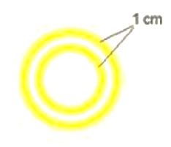
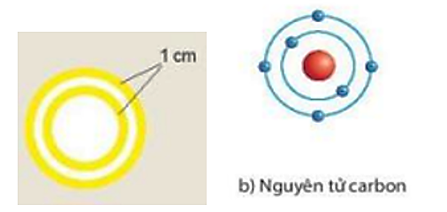
Vận dụng: Làm mô hình nguyên tử carbon theo mô hình Borh.
Chuẩn bị: bìa carton, giấy màu vàng, các viên bi nhựa to màu đỏ và các viên bi nhỏ màu xanh.
Tiến hành:
Gắn viên bi đỏ vào bìa carton làm hạt nhân nguyên tử carbon.
Cắt giấy màu vàng thành hai đường tròn có bán kính khác nhau và mỗi vòng tròn có độ dày khoảng 1 cm. Dán các đường tròn lên bìa carton sao cho tâm của hai đường tròn là viên bi đỏ.
Gắn các viên bi màu xanh lên hai đường tròn màu vàng như hình.
Trả lời câu hỏi:
1. Các đường tròn bằng giấy màu vàng biểu diễn gì?
2. Em hãy cho biết số electron có trong lớp electron thứ nhất và thứ hai của nguyên tử carbon và chỉ ra lớp electron đã chứa tối đa electron.

Slide 40
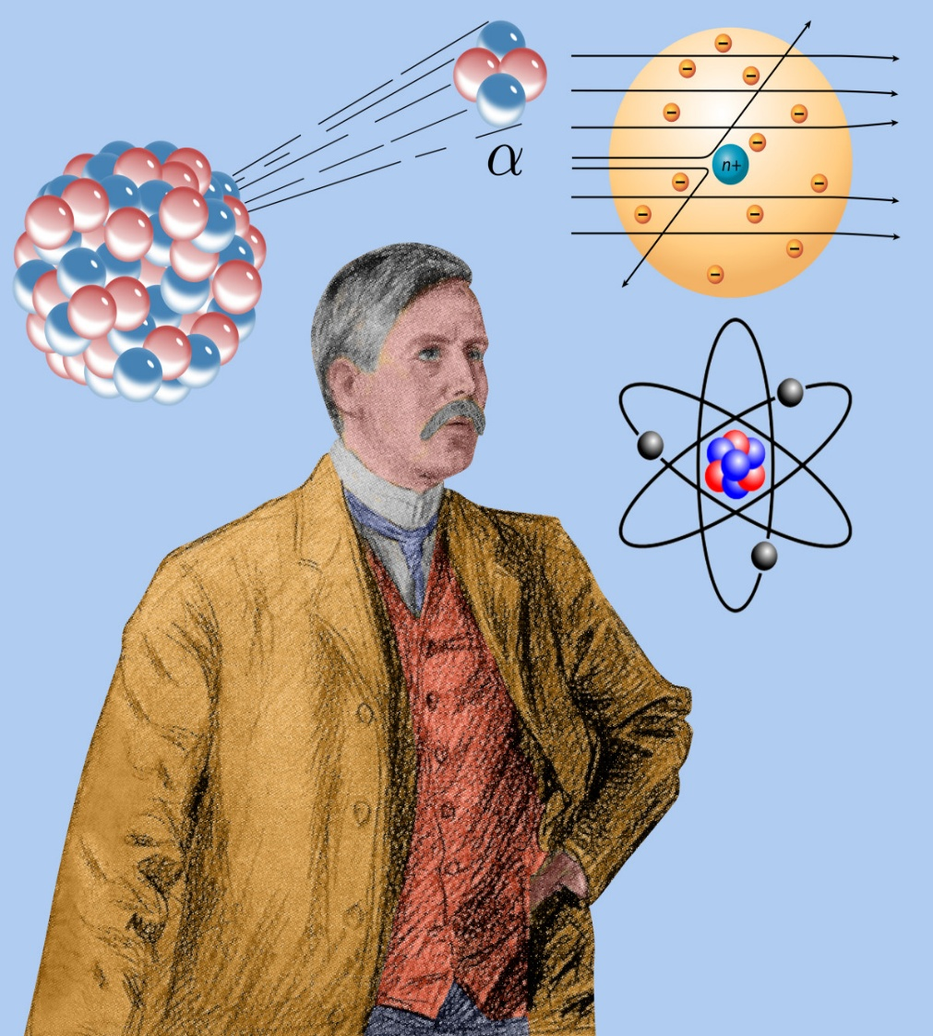
Ernest Rutherford
Việc tìm ra thành phần cấu tạo nguyên tử đặt nền móng cho sự phát triển Hóa học, Vật lí học, .... Trong đó, đầu thế kỉ 20 là khoản thời gian phát triển bùng nổ của vật lí hạt nhân, trong bối cảnh đó Rutheford tìm ra mô hình nguyên tử với hạt nhân nằm ở trung tâm và các e chuyển động xung quanh ngoài ra ông còn tìm ra các tia alpha, beta, … đặt nền móng cho sự phát triển của vật lí hạt nhân. Và sau đây chúng ta tìm hiểu thông tin về Rutheford cha đẻ của vật lí hạt nhân, người tìm ra hành tinh nguyên tử.

Slide 41
NHIỆM VỤ Ở NHÀ
Tìm hiểu về Enest Rutherford và trả lời các câu hỏi.
- Link video về Enest Rutherford: https://www.youtube.com/watch?v=x31vVD6W73A&t=56s
- Các câu hỏi:
a. Khi nhận học bổng của đại học Cambridge, Enest Rutherford đã nói với cha mình như thế nào? Câu nói ấy thể hiện điều gì?
b. Enest Rutherford đã nhận giải Nobel Hóa học vào năm 1908 nhờ vào công trình nào?

Slide 42
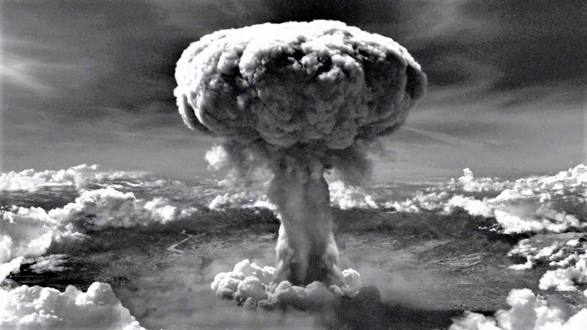
Quan sát hình ảnh dưới đây em nghĩ đến sự kiện lịch sử nào?
MỞ RỘNG
Đáp án: vụ ném bom nguyên tử ở Nhật năm 1945

Slide 43
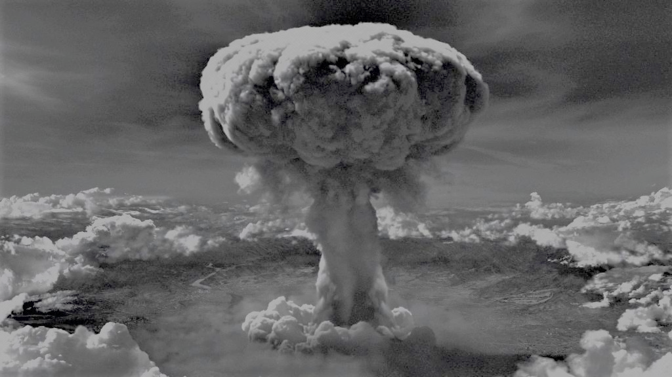
MỞ RỘNG
Vụ ném bom nguyên tử ở Nhật năm 1945 là sự kiện hai quả bom nguyên tử được Quân đội Hoa Kỳ, theo lệnh của Tổng thống, sử dụng vào những ngày gần cuối của chiến tranh thế giới thứ hai tại Nhật Bản. Ngày 6 tháng 8 năm 1945, quả bom nguyên tử thứ nhất mang tên "Little Boy" đã được thả xuống thành phố Hiroshima, Nhật Bản. Sau đây mời các em xem phóng sự về thảm họa ở Hirosima và những hậu quả mà nó để lại.

Slide 44
MỞ RỘNG
Link video:
https://www.youtube.com/watch?v=LSFhep2xFGo

Slide 45
MỞ RỘNG
Cho đến nay, vũ khí hạt nhân đã hai lần được đưa ra sử dụng khi Mỹ ném hai quả bom nguyên tử xuống hai thành phố của Nhật Bản là Hiroshima và Nagasaki (ngày 06 và 09 tháng 08 năm 1945) làm hơn 210.000 người chết. Không chỉ dừng lại ở đó, hàng nghìn người vẫn tiếp tục chết sau đó vì tác động của phóng xạ. Chính sự kiện bi thảm này đã mở đầu thời kỳ chạy đua vũ trang gắn liền với cuộc Chiến tranh Lạnh, đe dọa cuộc sống của nhân loại trên hành tinh.

Slide 46
MỞ RỘNG
Nhằm khắc phục tình trạng này, những nỗ lực nhằm giải trừ quân bị nói chung và vũ khí hạt nhân nói riêng đã liên tục được đàm phán và phát triển ngay trong thời kỳ Chiến tranh Lạnh. Theo đó, ngày 01 tháng 07 năm 1968 được coi là ngày khởi đầu tiến trình tham gia ký kết Hiệp ước Không Phổ biến Vũ khí Hạt nhân (Nuclear Non-proliferation Treaty – NPT), một trong những nỗ lực quốc tế quan trọng hướng đến mục tiêu trên. Vào ngày này, hơn 50 quốc gia không sở hữu vũ khí hạt nhân đã tham gia Hiệp ước. Đến nay đã có nhiều quốc gia kí kết hiệp ước này..

Slide 47
Câu hỏi
Câu 1: Hãy nêu quan điểm của em về “Hiệp ước không phổ biến vũ khí hạt nhân (Nuclear Non-Proliferation Treaty – NPT hoặc NNPT)”.
Câu 2: Em có suy nghĩ gì về quan điểm “Sử dụng vũ khí hạt nhân vì mục đích hòa bình”

Slide 48

CHÚC CÁC EM HỌC TỐT
HẸN GẶP LẠI

